Slide 1
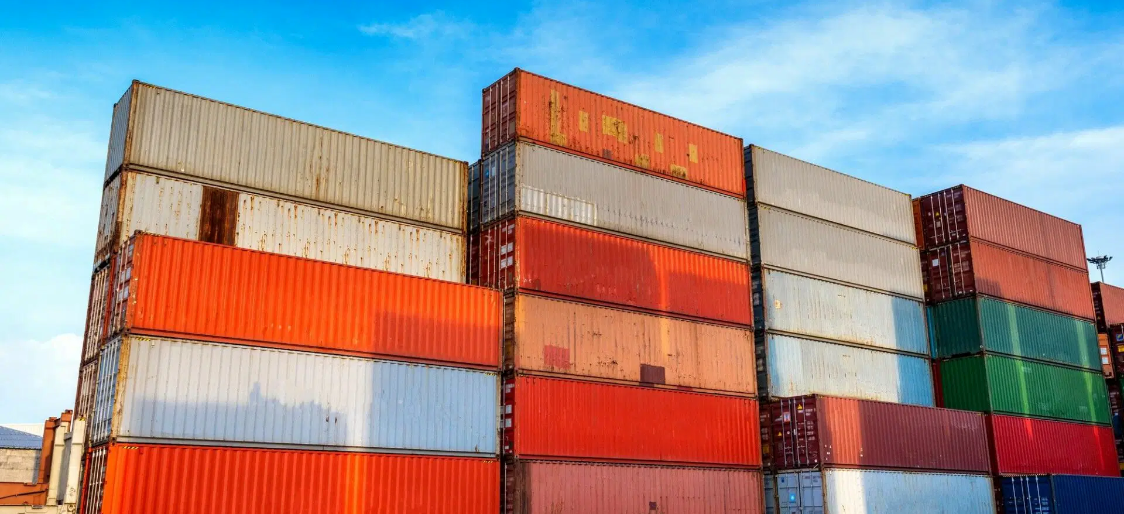
KATALOG PRODUK 2024
PT. FAZZA INDO OMAIRA
www.fazz-indo-omaira.com
Notes:
https://www.freepik.com/free-photo/stylish-living-room-daylight_2070548.htm#page=3&query=furniture&position=26

Slide 2
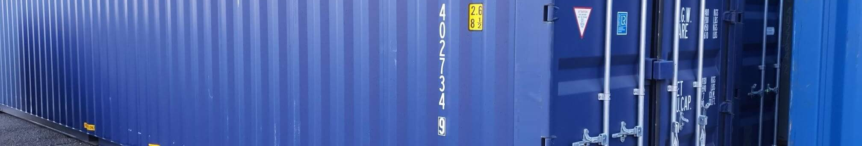

01
TENTANG KAMI
TENTANG KAMI
Kami sangat senang memperkenalkan perusahaan kami bernama PT. FAZZA INDO OMAIRA. Kami mengkhususkan diri dalam mengekspor komoditas premium di wilayah kami. Mengingat melimpahnya sumber daya alam di wilayah kami, tujuan utama kami adalah memperkenalkan komoditas dari wilayah kami ke pasar global. Oleh karena itu, kami mendirikan perusahaan ini pada tahun 2023.
Meskipun kami baru di sektor ekspor dan belum mengerjakan proyek-proyek penting di industri ini, kami yakin bahwa produk atau layanan kami menawarkan nilai yang signifikan untuk memenuhi kebutuhan Anda. Kami berkomitmen untuk memberikan solusi berkualitas dan pelayanan prima, dan kami siap bekerja keras untuk membangun reputasi yang kokoh antara kedua belah pihak.

Slide 3
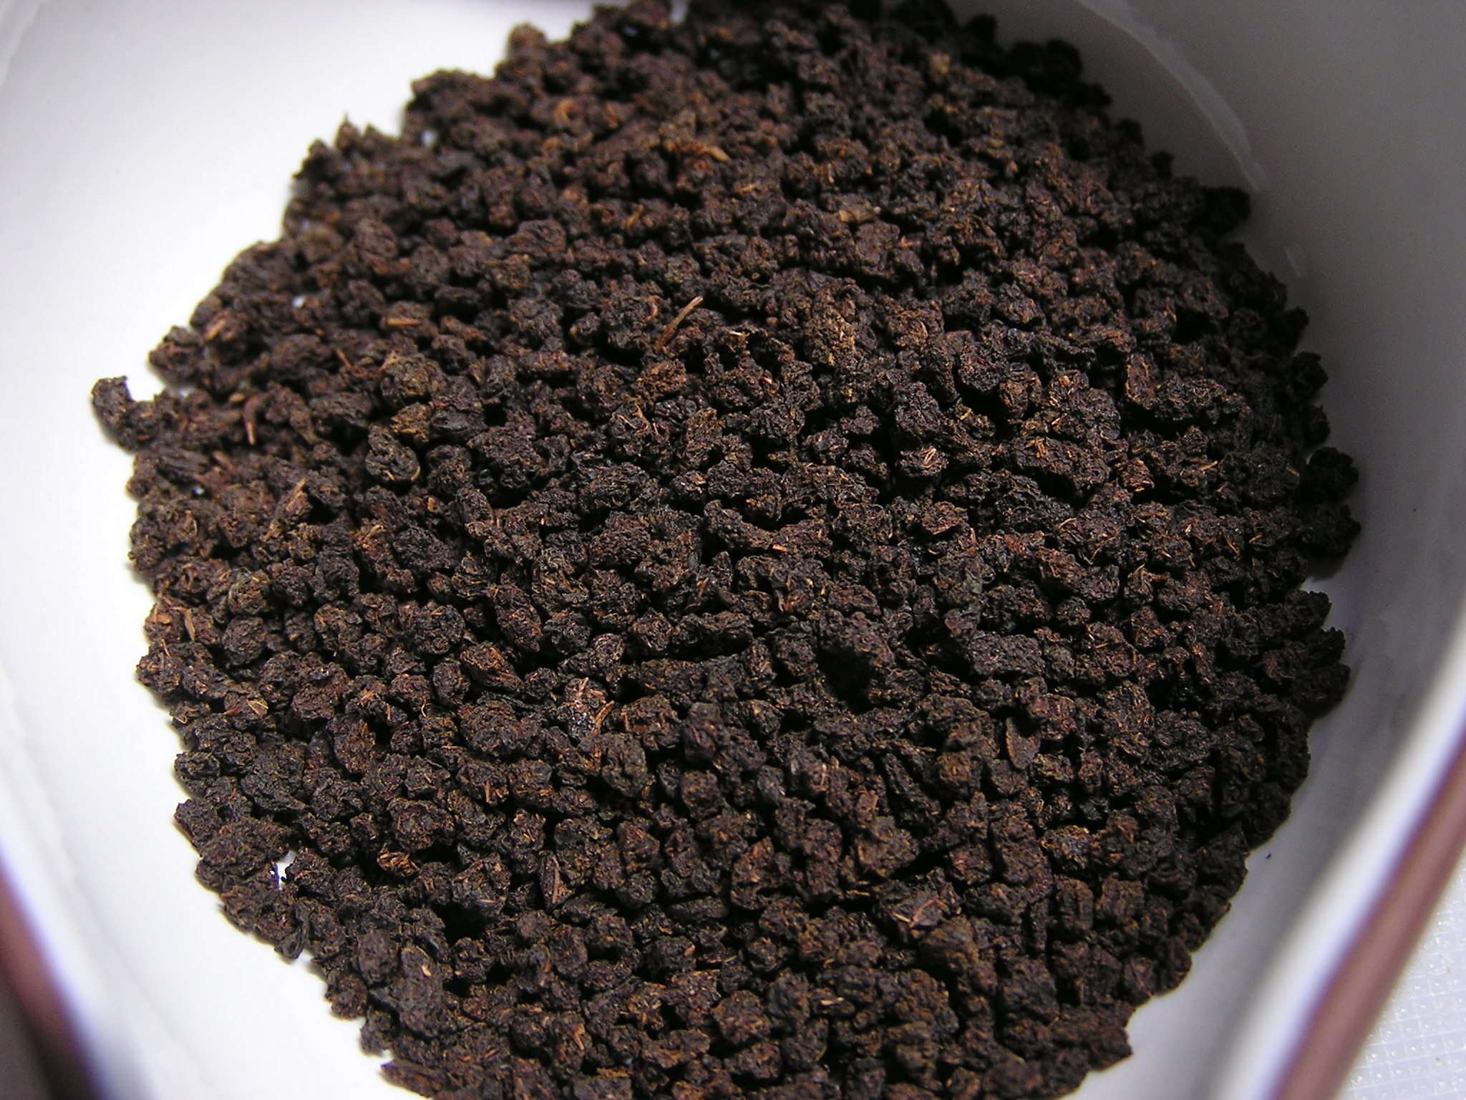

02
KATEGORI KAMI
KATEGORI KAMI
TANAMAN LOKAL
Manjakan diri dengan kekayaan cita rasa khas lokal kami: kopi dan teh, yang dihargai di seluruh dunia karena kualitasnya yang tak tertandingi dan cita rasa khasnya. ☕🍃 #WorldClassFlavors #LocalPride

Slide 4
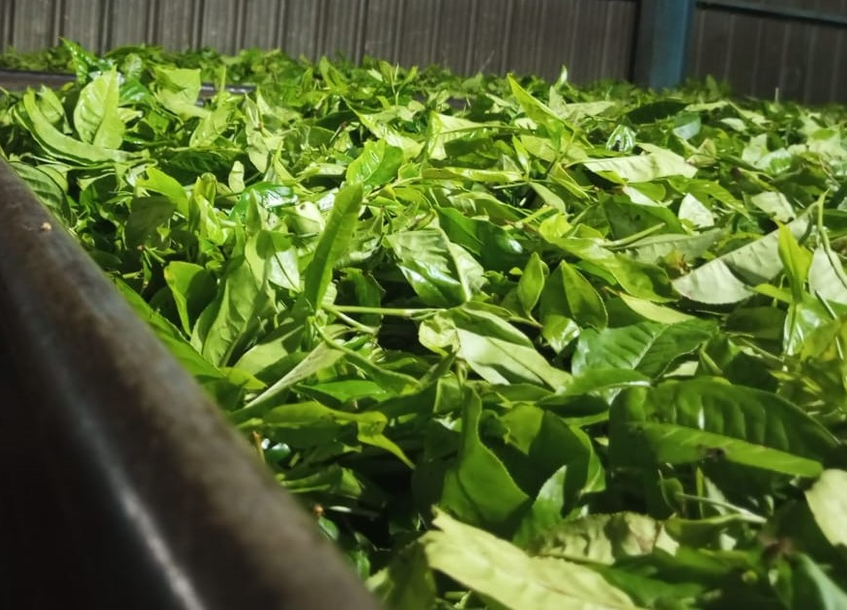
03
DAFTAR PRODUK
CTC BLACK TEA
GREEN TEA
DAFTAR PRODUK
Bersantai dan nikmati cita rasa indah Teh Hitam CTC.
Temukan esensi tenang dari Teh Hijau Pagaralam.
Jelajahi koleksi pilihan kami, di mana setiap item merupakan bukti kualitas, kreativitas, dan keaslian. Selamat datang di dunia yang penuh kemungkinan. 🛍️✨ #DiscoverExcellence #ShopLocal

Slide 5
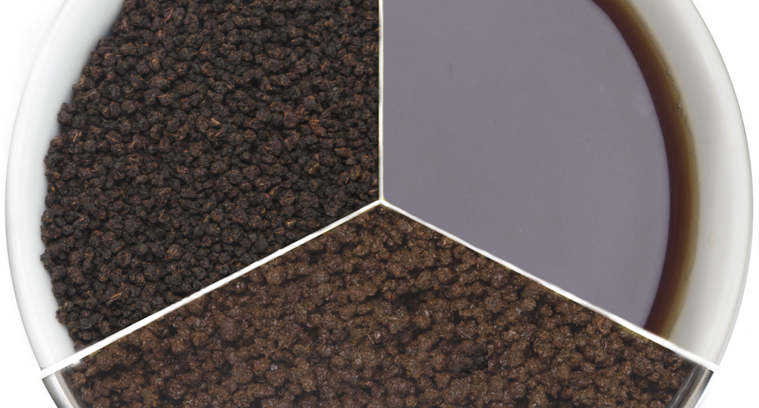
04
CTC BLACK TEA
CTC BLACK TEA
Bersantai dan nikmati cita rasa indah dari Teh Hitam CTC, yang dibuat dengan cermat untuk menawarkan simfoni rasa yang kuat dan aroma yang menawan. Baik Anda mencari momen ketenangan atau penambah energi, biarkan setiap tegukan membenamkan Anda dalam kenikmatan murni. Rangkullah tradisi minum teh yang tak lekang oleh waktu dengan CTC Black Tea, teman sempurna Anda untuk setiap kesempatan. 🍵✨ #CTCBlackTea #TeaTimePerfection #SipAndEnjoy

Slide 6
05
BLACK TEA PRICE LIST
DAFTAR HARGA BLACK TEA
GRADE | PRICE
BP 1 | $6.04
PF 1 | $5.66
PD | $5.13
D 1 | $4.91
FANN | $4.53
D 2 | $4.12
FNGS | $3.77
BMC | $3.40

Slide 7


06
GREEN TEA
GREEN TEA
Temukan esensi tenang dari Teh Hijau Pagaralam, di mana setiap tegukannya mencerminkan lanskap subur dan udara pegunungan segar dari permata Indonesia ini. Tingkatkan pengalaman minum teh Anda dengan cita rasa ketenangan alam. 🍃☕ #PagaralamGreenTea #SipOfSerendipity

Slide 8
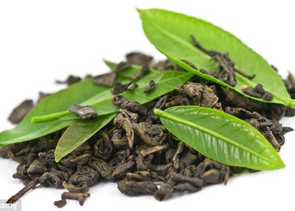
07
DAFTAR HARGA GREEN TEA
DAFTAR HARGA GREEN TEA
GRADE | PRICE
KR 1 | $4.91
KR2 | $4.53
KR3 | $4.12

Slide 9

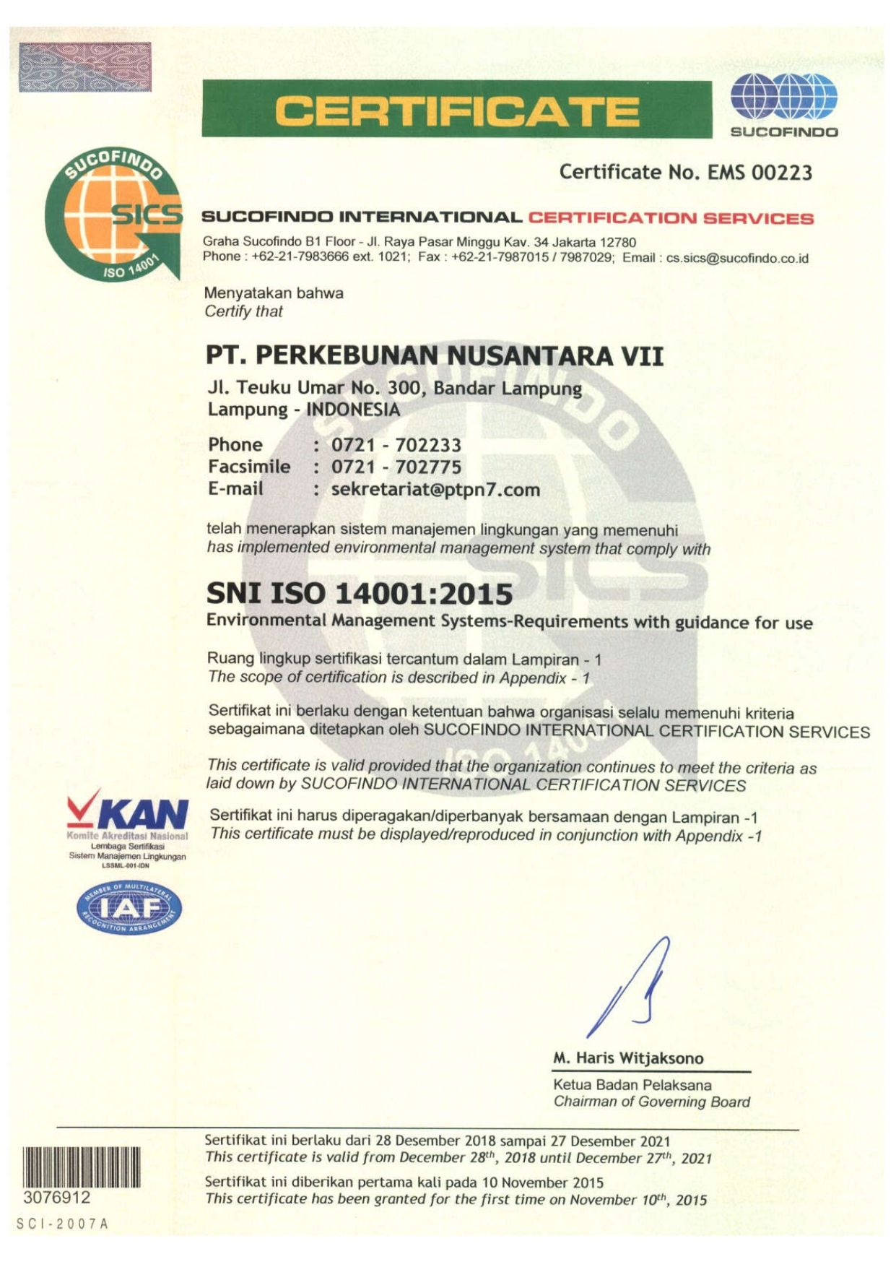
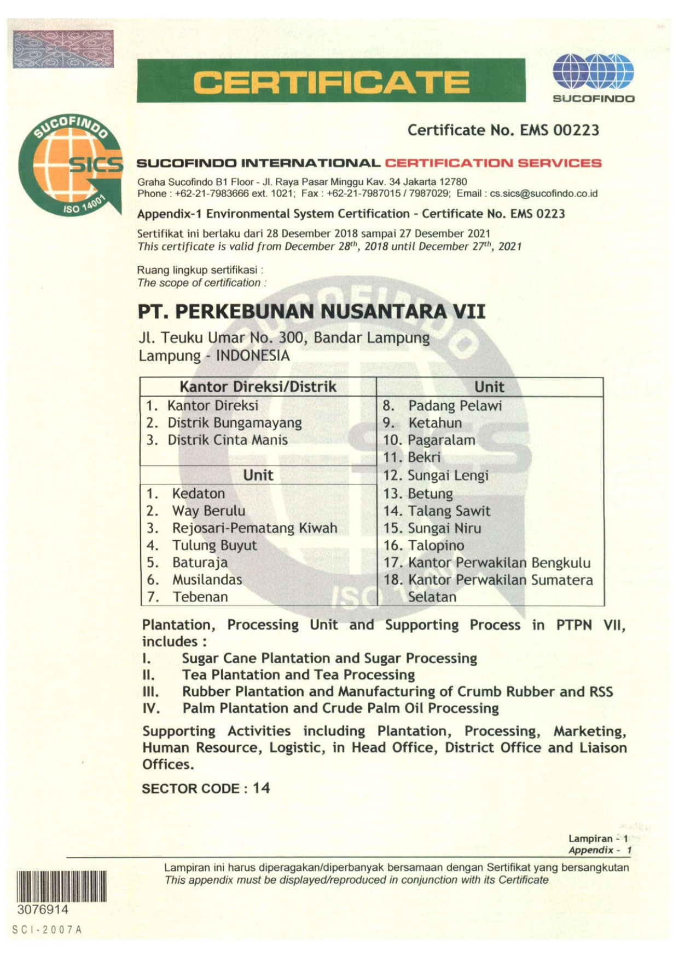
08
SERTIFIKAT TEH
SERTIFIKAT TEH

Slide 10
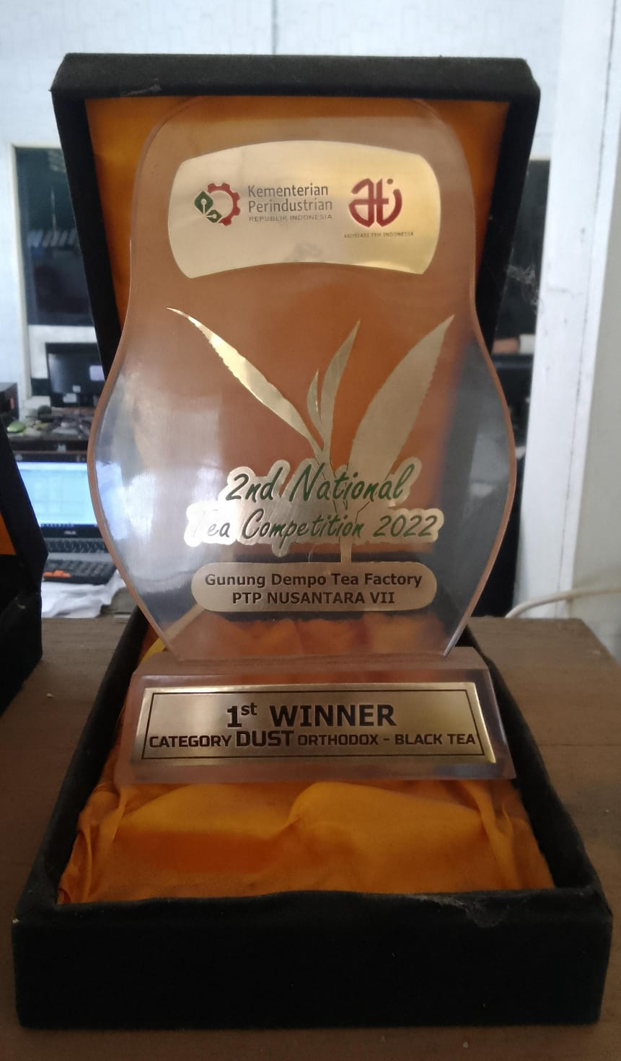
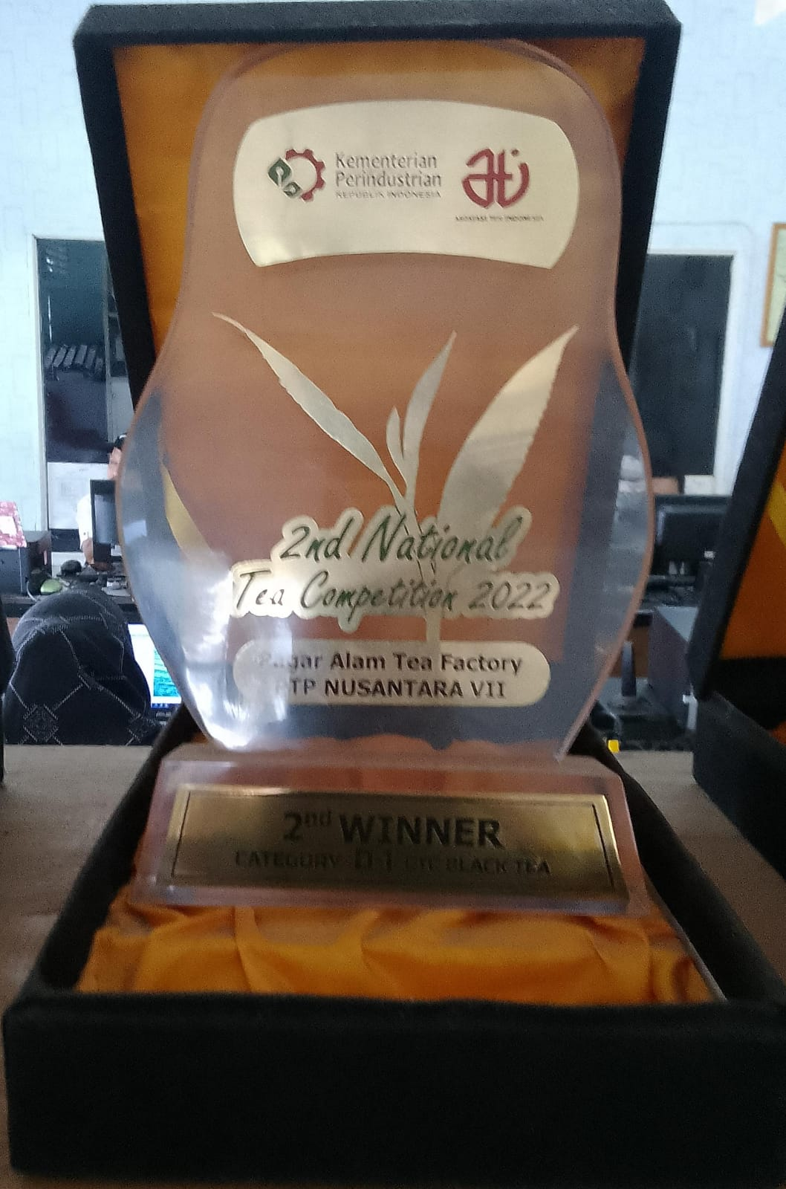
09
PENGHARGAAN TEH
PENGHARGAAN TEH
1st WINNER Category DUST Orthodox – BLACK TEA on 2nd National Tea Competition 2022
2nd WINNER Category D-1 Orthodox – BLACK TEA on 2nd National Tea Competition 2022

Slide 11

10
TERIMA KASIH
TERIMA KASIH!

